Slide 1
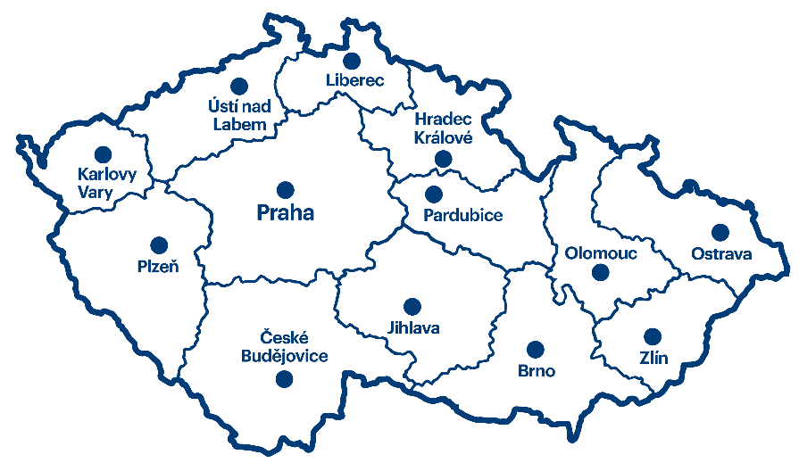
Inspirativní měsíčník Czech Convention Bureau
Prostory s největší kapacitou z každého regionu

Slide 2
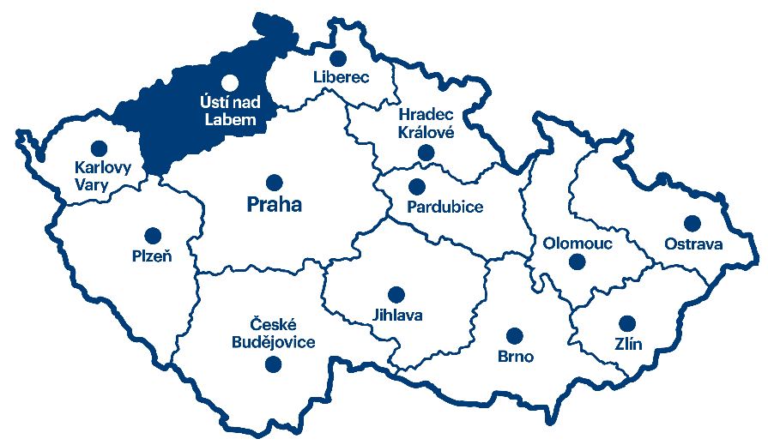
Ústecký kraj
Prostory s největší kapacitou

Slide 3
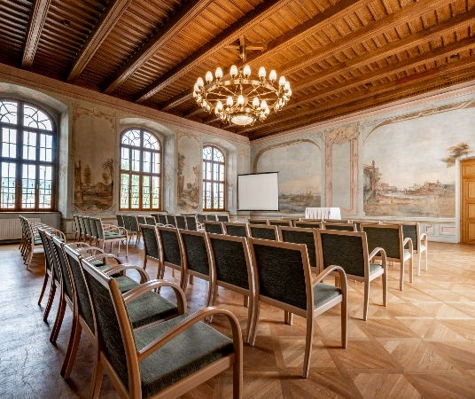
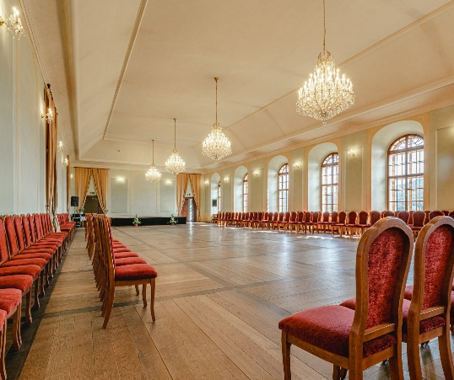




Zámek Děčín - akce s kouzelným výhledem
Zámek Děčín je dominantou města, tyčí se na vysoké skále nad řekou Labe a vede k němu 292 metrů dlouhá cesta zvaná Dlouhá jízda, která je architektonickým skvostem v celorepublikovém měřítku.
Prostory zámku Děčín jsou ideální pro velké konference, kongresy, společenské události, popřípadě koncerty. Tu největší kapacitu tu má honosný Knihovní sál a pak venkovní jižní Zahrady. Velmi oblíbené pro své světlo a výhledy jsou pak tři sály - Barokní, Rohový a Modrý. Akce v Růžové zahradě nebo v Sale Terreně je příjemnou změnou nebo doplňkem.
V rámci služeb vám tu zajistí kompletní technický servis, catering, doprovodný program nebo vás provedou zámkem v dobových kostýmech.
A ubytování? Připraveny jsou tu Wellness Hotel Kocanda, Wellness Hotel Zlatá Lípa nebo hotel Koruna přímo v centru města.
TIP: Oblíbený doplněk akcí jsou večerní plavby po Labi se zážitkovou party. Na loď se vejde až 200 osob.
až 1000 osob (Knihovní sál - 350, Barokní - 100, Rohový - 90, Modrý - 70, Barokní konírna - 50, Sala Terrena - 60, Růžová zahrada – 100, Jižní zahrady - 300
kompletní technické vybavení
Děčín
www.zamekdecin.cz
Více info: Ústí Region Convention Bureau

Slide 4
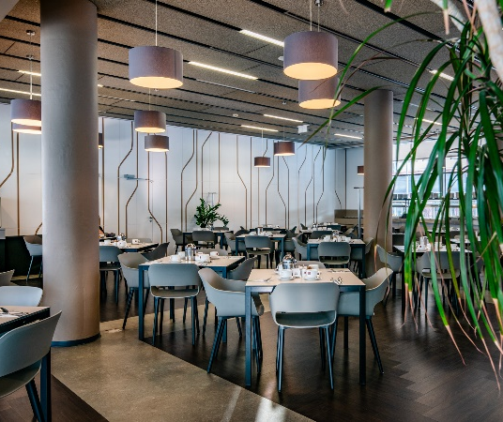
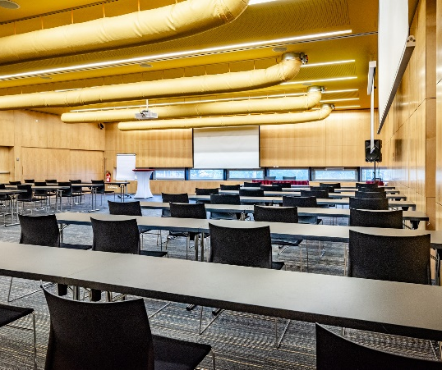
Clarion Congress Hotel - záruka kvality
Clarion Congress Hotel Ústí nad Labem je součástí hotelového řetězce a patří k dlouhodobé záruce vysoké konferenční a kongresové kvality v krajském městě.
Variabilita sálů hotelu umožňuje konání i více akcí najednou aniž by se vzájemně rušily nebo naopak, zvyšuje kapacitu celkové akce na maximum. Výhodou pořádání akcí v kongresovém hotelu Clarion je současně možnost ubytování v 83 pokojích pro více jak 160 hostů.
Hotel disponuje vlastní restaurací, lobby, kavárnou a příjemným atriem, kde vám upořádají večerní nebo odpolední "grill party" s hudebním doprovodem, vinným programem a znamenitou gastronomií.
Profesionální servis a kvalitní technické zázemí je jednou z hlavních předností tohoto hotelu.
480 osob (Aurum – 110, Borum – 100, Cesium – 110, Dubnium - 110)
kompletní technické a audiovizuální vybavení
Ústí nad Labem
www.clarioncongresshotelustinadlabem.com
Více info: Ústí Region Convention Bureau

Slide 5
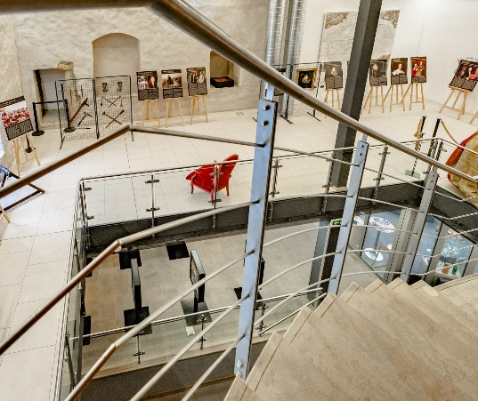
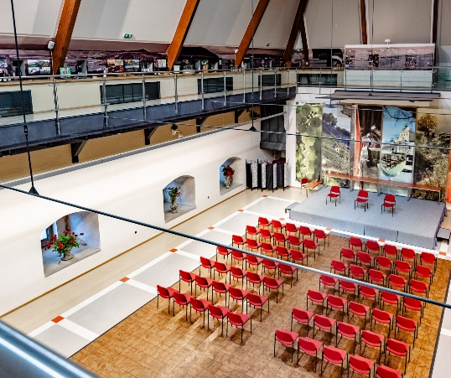
Hrad Litoměřice
Prostory gotického hradu Litoměřice, který je chloubou královského města si vás získají citlivou kombinací historie a moderny. Ve spojení s kulturním centrem se jedná o velkokapacitní prostor.
Hrad Litoměřice prošel v letech 2007–2011 nákladnou rekonstrukcí a přestavbou. Z bývalého gotického hradu vznikl nový multifunkční prostor s pracovním názvem "Svatostánek českého vinařství". Moderní konferenční sál s gotickými artefakty, degustační místnost s původní kamennou dlažbou i salonek v kapli dělá z hradu centrum kongresové turistiky.
V roce 2013 byl hrad vyhlášen stavbou roku a v roce 2023 získal druhé mésti v soutěži "Stavba dvacetiletí Ústeckého kraje". Ideálním doprovodným programem se zde nabízí právě degustace vín z Litoměřické vinařské podoblasti.
700 osob (hradní sál 150-200 osob, kulturní centrum 500,degustační místnost 30, kaple/VIP salon 15–20)
kompletní technické a audiovizuální vybavení
Litoměřice
www.mkz-ltm.cz
Více info: Ústí Region Convention Bureau

Slide 6
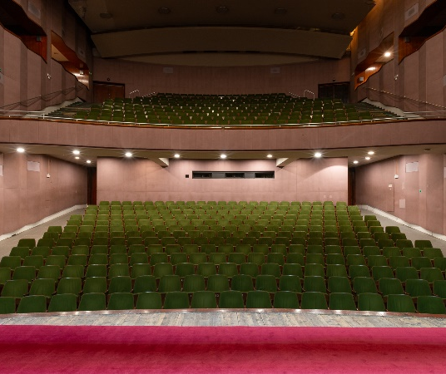
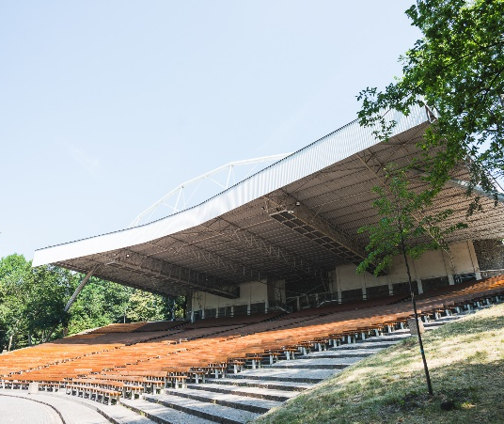
Kulturní centrum Ústí nad Labem
Reprezentativní instituce krajského města i celého Ústeckého kraje je bezesporu Kulturní středisko Ústí nad Labem, které je spojením tří velkokapacitních kulturních prostor.
Komerčním, kulturním a společenským akcím slouží samotný Dům kultury, dále Národní dům a Letní kino. Dům kultury je vystavěn ve slohu abstrahovaný klasicismus. Disponuje divadelním sálem, přednáškovou místností, galerií, reprezentačním sálem, učebnami a restaurací. Součástí budovy je i řada uměleckých děl jako například velkorysé leptané skleněné reliéfy ve foyer podle návrhu René Roubíčka symbolizující tehdejší povahu průmyslu v Ústeckém kraji.
Největší kulturní zařízení města je samotné Letní kino vystavěné po 2. sv. válce. Zastřešení tvoří odvážná ocelová konstrukce, která je podobná používaným pro výstavbu mostů.
Dům Kultury - 1850 (Sál - 800 + 180 + 55, Kinosál - 600, Učebny - 90, Baletní sál - 25), Národní dům - 200, Letní kino - 6000
kompletní technické a audiovizuální vybavení
Ústí nad Labem
www.ksul.cz
Více info: Ústí Region Convention Bureau

Slide 7
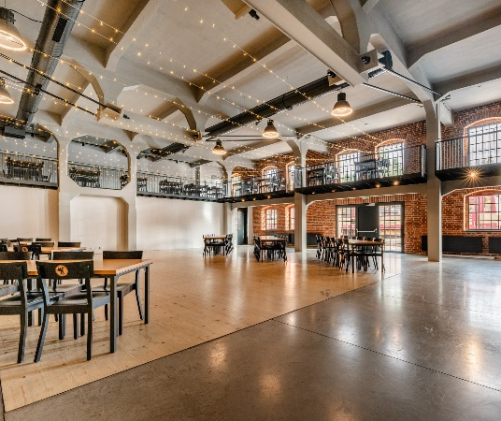
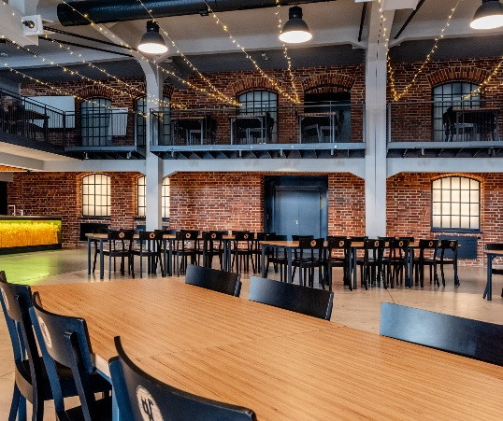
Pivovar Kocour Varnsdorf
Rozsáhlé a velkorysé prostory nejsevernějšího pivovaru v kraji sahá až do Šluknovského výběžku. Pivovar Kocour nevaří jen výtečné pivo, ale je centrem nejrůznější akcí a eventů v oblasti.
Kocouří Velkokapacitní sál a malý sál jsou vám plně k dispozici. Přestavět jej můžete do nejrůznějších podob a stejně tak tu uspořádat nejrůznější akce počínaje firemními eventy, večírky a plesy, a konče svatbami či festivaly.
Samozřejmostí je zajištění stravování během celého dne s možností přenocování v hotelových pokojích nebo komentovaná prohlídka prostor samotné výroby piva a řízená degustace pivních speciálů.
520 (sál - 400, restaurace – 100, salon – 20 + zahrada)
kompletní technika
Varnsdorf
www.pivovar-kocour.cz
Více info: Ústí Region Convention Bureau

Slide 8
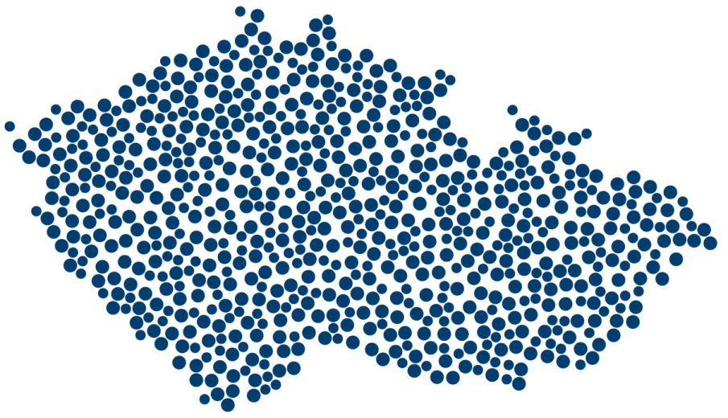
Příští měsíc se můžete těšit na udržitelné MICE projekty!
Czech Convention Bureau
www.czechconvention.cz

